Slide 1
Toán 1
Tuần 16
Bài 34: Luyện tập – Tiết 1

Slide 2



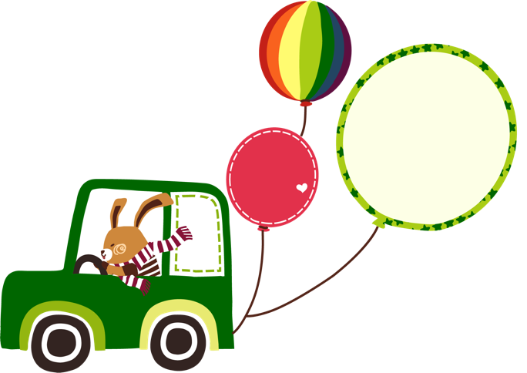

LUYỆN TẬP

Slide 3

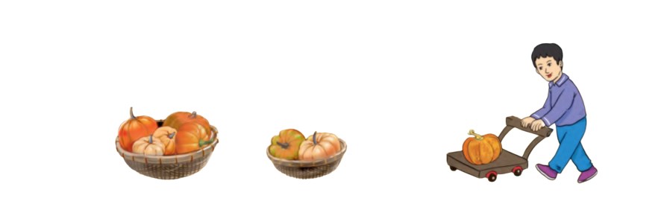
1
a) Số?
5
+
2
+
1
=
?
8
?
7

Slide 4
1
b) Tính:
3 + 1 + 1 =
6 + 1 + 2 =
5
9
4
7

Slide 5
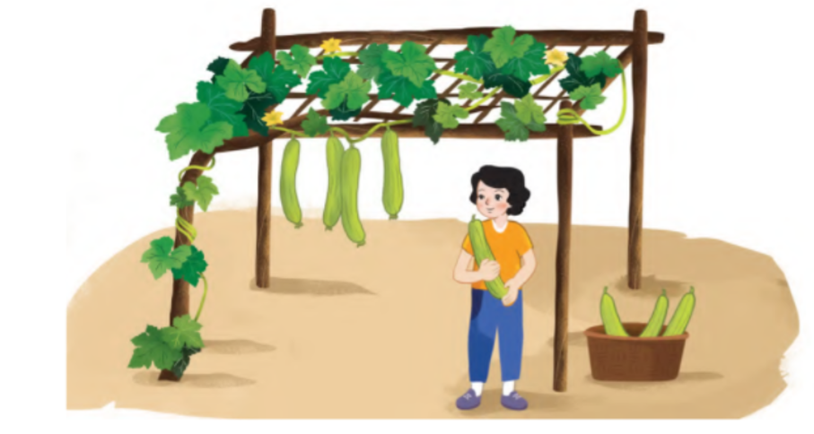
2
a) Số?
-
-
8
3
1
=
?
4
5
?
b) Tính :
4 - 1 - 1 =
7 - 1 - 2 =
2
4
3
6

Slide 6
VẬN DỤNG

Slide 7
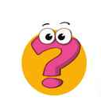
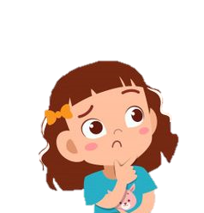
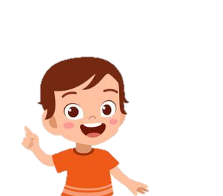
- Kể các tình huống trong thực tế liên quan đến thực hành tính trong trường hợp có liên tiếp 2 phép tính cộng hoặc 2 phép tính trừ.
? ? ?

Slide 8

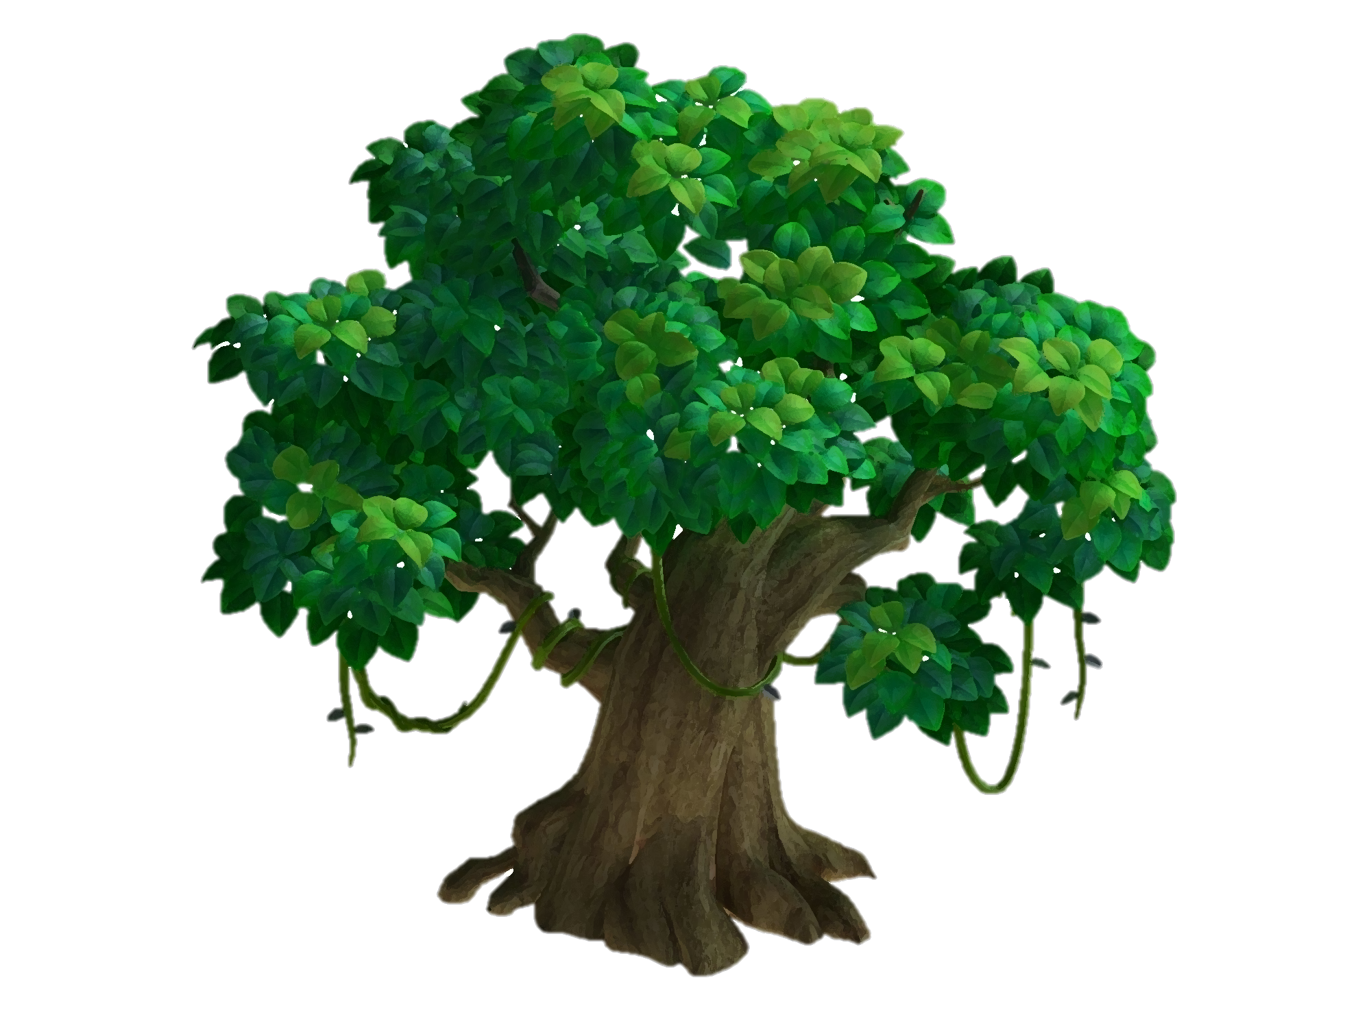
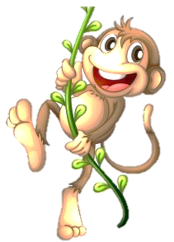
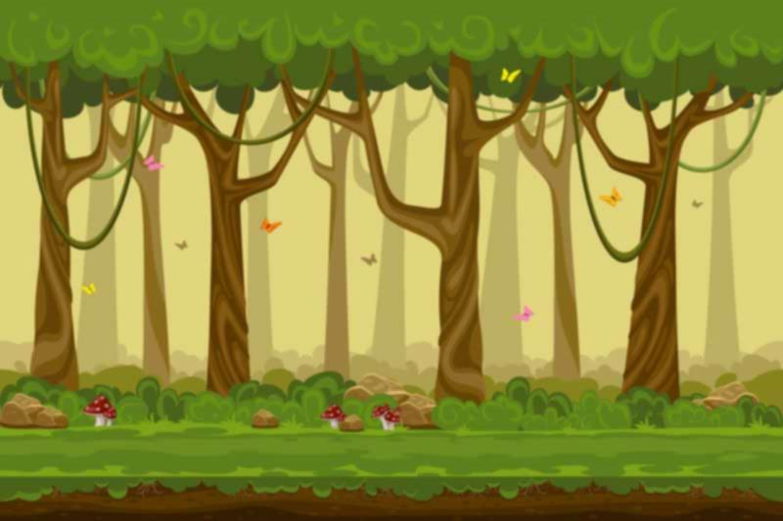

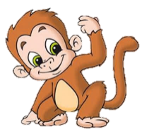



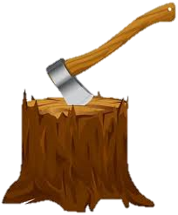


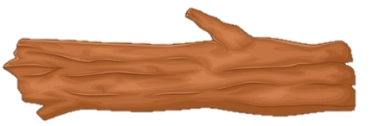



BẢO VỆ
RỪNG XANH

Slide 9
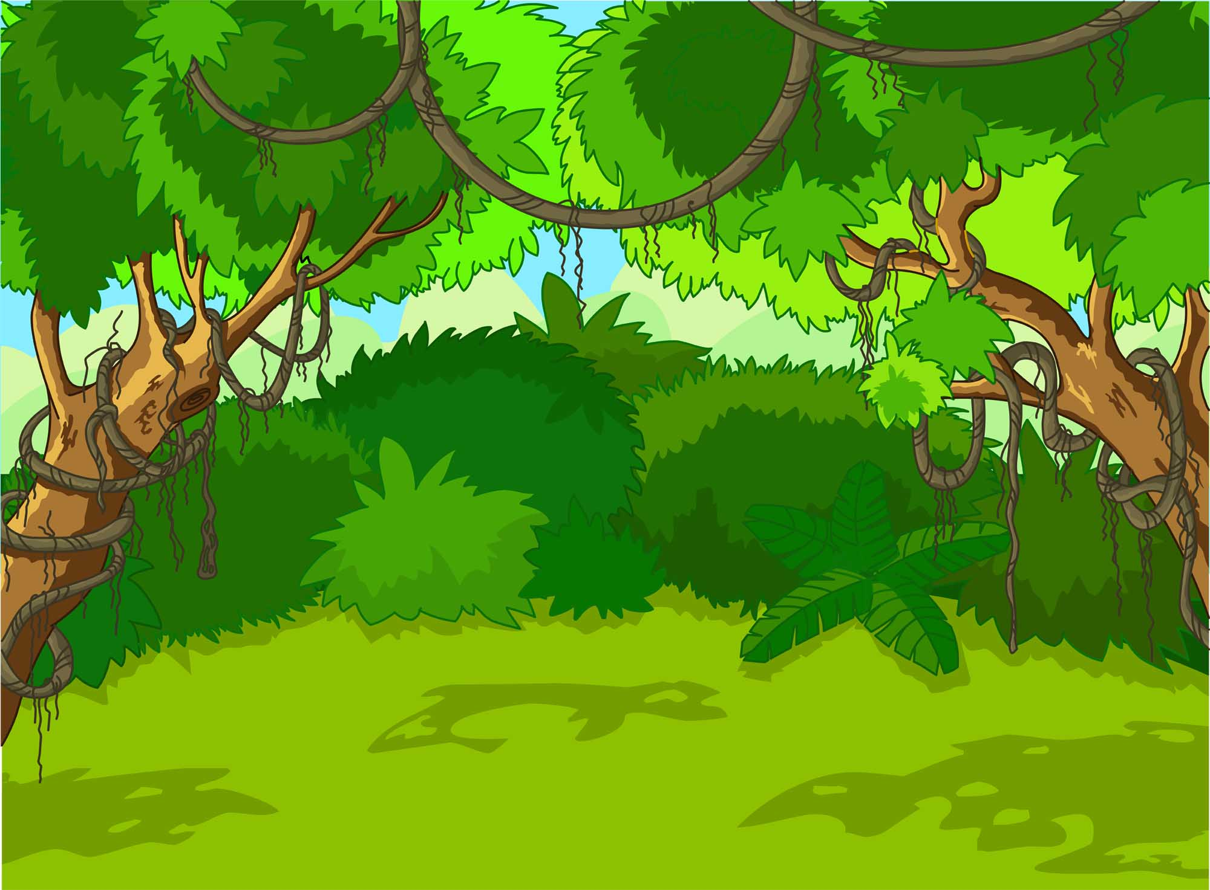


Con hãy trả lời đúng các câu hỏi sau để giúp các chú khỉ ngăn chặn hành vi
phá rừng của nhóm lâm tặc nhé

Slide 10
Cách chơi :
Ấn vào số để ra câu hỏi.
Ấn vào lâm tặc để số biến mất.
Ấn vào con khỉ để ngăn chặn lâm tặc.

Slide 11
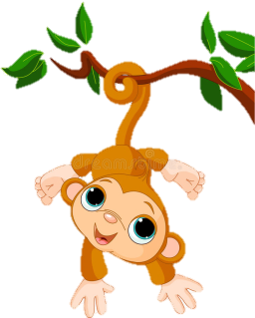

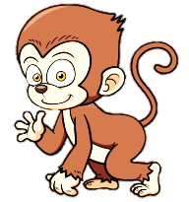
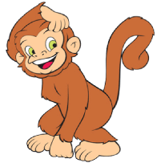






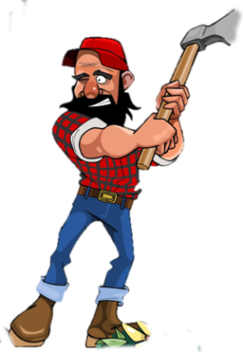
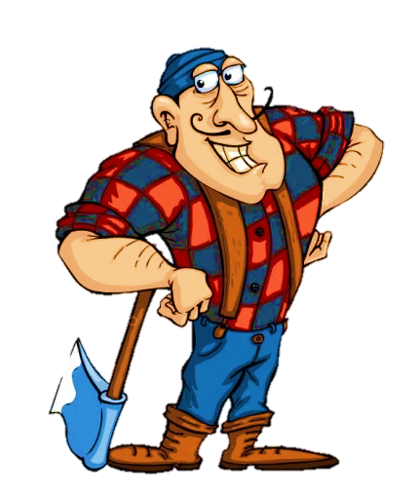
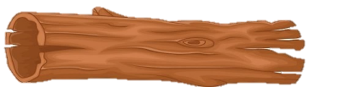




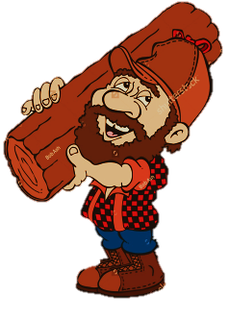
KẾT THÚC
1
2
3
5
4

Slide 12
3 + 1 + 3 =…
3 + 1 + 3 = 7

Slide 13
6 - 1 - 2 = …
6 - 1 - 2 = 3

Slide 14
Số bé nhất có một chữ số là số nào ?
Số 0

Slide 15
8 = 2 + …
8 = 2 + 6

Slide 16
Số 10 là số có mấy chữ số ?
2 chữ số

Slide 17





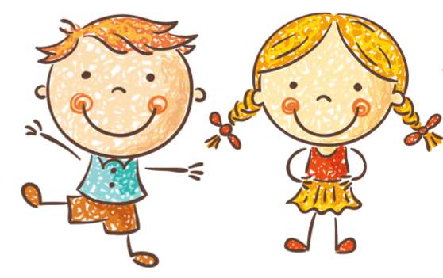

Tạm biệt và hẹn gặp lại!

